Slide 1
Муниципальное автономное общеобразовательное учреждение «Лицей №142 г. Челябинска»
Тема научно-прикладного проекта
«Чтение как базовая развивающая и образовательная технология: современные подходы
к продвижению чтения»
Сергеева Светлана Сергеевна
директор МАОУ «Лицей №142
г. Челябинска»

Slide 2
«Если мы хотим, чтобы наши дети были конкурентоспособны в мире, они должны читать»
Министр культуры РФ
В.Р. Мединский
Основная идея проекта
Создание инфраструктуры
формирующей
единую
образовательную среду
способствующей внедрению
инновационных технологий работы
со всем спектром
информационных ресурсов
обеспечивающей
необходимые условия
для реализации ФГОС

Slide 3
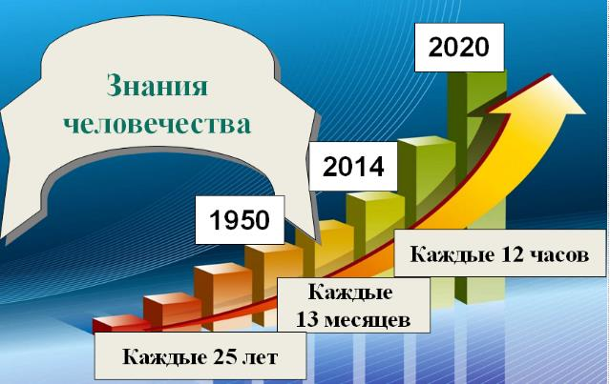
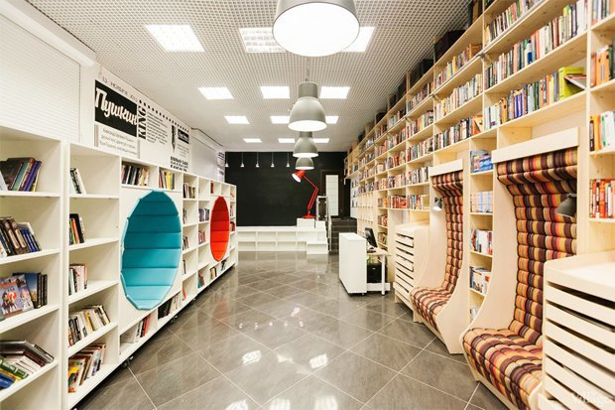
Актуальность проекта
Необходимо разрабатывать и распространять новые эффективные средства и формы организации образовательной деятельности, в том числе создавать условия для информального общения
«…информационно-библиотечные центры становятся инфраструктурной основой образовательной деятельности, обеспечивающей необходимые условия для осуществления обучения, ориентированного на самоопределение и комплексное системное удовлетворение образовательных потребностей каждого обучающегося с учетом его психофизического развития и индивидуальных возможностей»

Slide 4
Цель
Развитие информационно-библиотечного центра по созданию культурно-образовательных коммуникаций посредством чтения
Задачи
Разработка нормативно-правовых, организационно-методических, кадровых и материально-технических условий, обеспечивающих деятельность информационно-библиотечного центра по формированию читательской компетентности обучающихся
Создание эффективных механизмов координации деятельности педагогических работников и сотрудников информационно-библиотечного центра, направленных на когнитивное развитие обучающихся посредством чтения
Расширение социокультурного пространства чтения
Создание вариативных условий для самостоятельной работы обучающихся с различными источниками информации

Slide 5
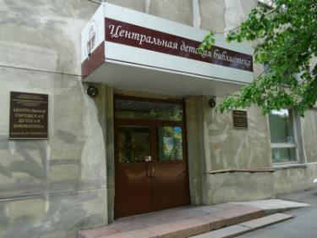
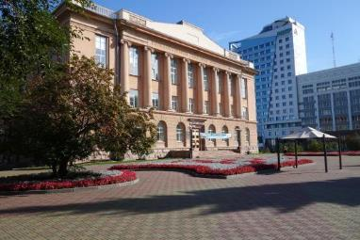
Мероприятия
Педагогический совет по теме: «Педагогические условия формирования основ читательской компетентности школьников»
Корректировка и разработка новых локальных актов, обеспечивающих организацию деятельности информационно-библиотечного центра
Разработка мониторинга читательской компетентности обучающихся, родителей и педагогических работников
Организация сетевого взаимодействия с Челябинской областной универсальной научной библиотекой и централизованной библиотечной сетью г.Челябинска
Методический семинар для педагогических работников «Пути взаимодействия по продвижению современной литературы для подростков» (совместно с Центральной детской библиотекой им. А.М. Горького)

Slide 6
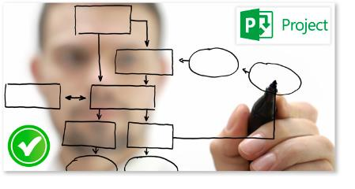
Создание каталога художественной литературы в электронном формате
(Договор с компанией «ЛитРес»)
Организация экскурсий в областную универсальную научную библиотеку
Разработка сетевого проекта «Исследование профессий» на основе текста новой природы
Создание серии буктрейлеров
«Живая книга»
Мероприятия
«Текст новой природы» - это мысль, зафиксированная на каком-либо носителе, для отображения которой используется связная последовательность разнородных символов (знаков вербальной и невербальной природы)»
Е. И. Казакова
Буктрейлер - это короткий видеоролик, рассказывающий в произвольной художественной форме о какой-либо книге.
Участие в сетевом образовательном проекте «Корпорация МИФ: производство технологий и механизмов» для учащихся 7-9-х классов

Slide 7
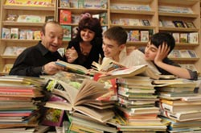
Мероприятия, направленные на активизацию семейного чтения
Читательский турнир учащихся, родителей и педагогических работников по книге «Время всегда хорошее»
авт. А. Жвалевский, Е. Пастернак
Школьный конкурс «Читающая семья – читающий лицей»
Проведение читательской конференции (с участием родителей), в том числе режиме в он-лайн, «Формирование культурной коммуникации посредством семейного чтения»

Slide 8
Прогнозируемые результаты проекта
Разработка мониторинга по использованию ресурсов ИБЦ, системы работы участников образовательных отношений с информацией и ее влияния на формирование УУД и достижение метапредметных и личностных результатов
Сформированы и размещены на сайте информационно-библиотечного центра нормативно-правовые, инструктивно-методические, рекомендательные документы, позволяющие выстроить взаимодействие всех участников образовательных отношений по использованию ресурсов (ИБЦ)
Увеличение числа обучающихся - участников интеллектуальных и творческих мероприятий, занимающихся проектной и исследовательской деятельностью
Создание системы работы с родителями по обеспечению необходимыми знаниями о культуре работы с информацией и об информационной безопасности
Повышение качества образования через формирование культурной и читательской компетентности
Создание привлекательной, комфортной и современной инфраструктуры ИБЦ
Внедрение новых технологий реализации основных образовательных программ

Slide 9
Муниципальное автономное общеобразовательное учреждение «Лицей №142 г. Челябинска»
Тема научно-прикладного проекта
«Чтение как базовая развивающая и образовательная технология: современные подходы
к продвижению чтения»
Сергеева Светлана Сергеевна
директор МАОУ «Лицей №142
г. Челябинска»

